Slide 1
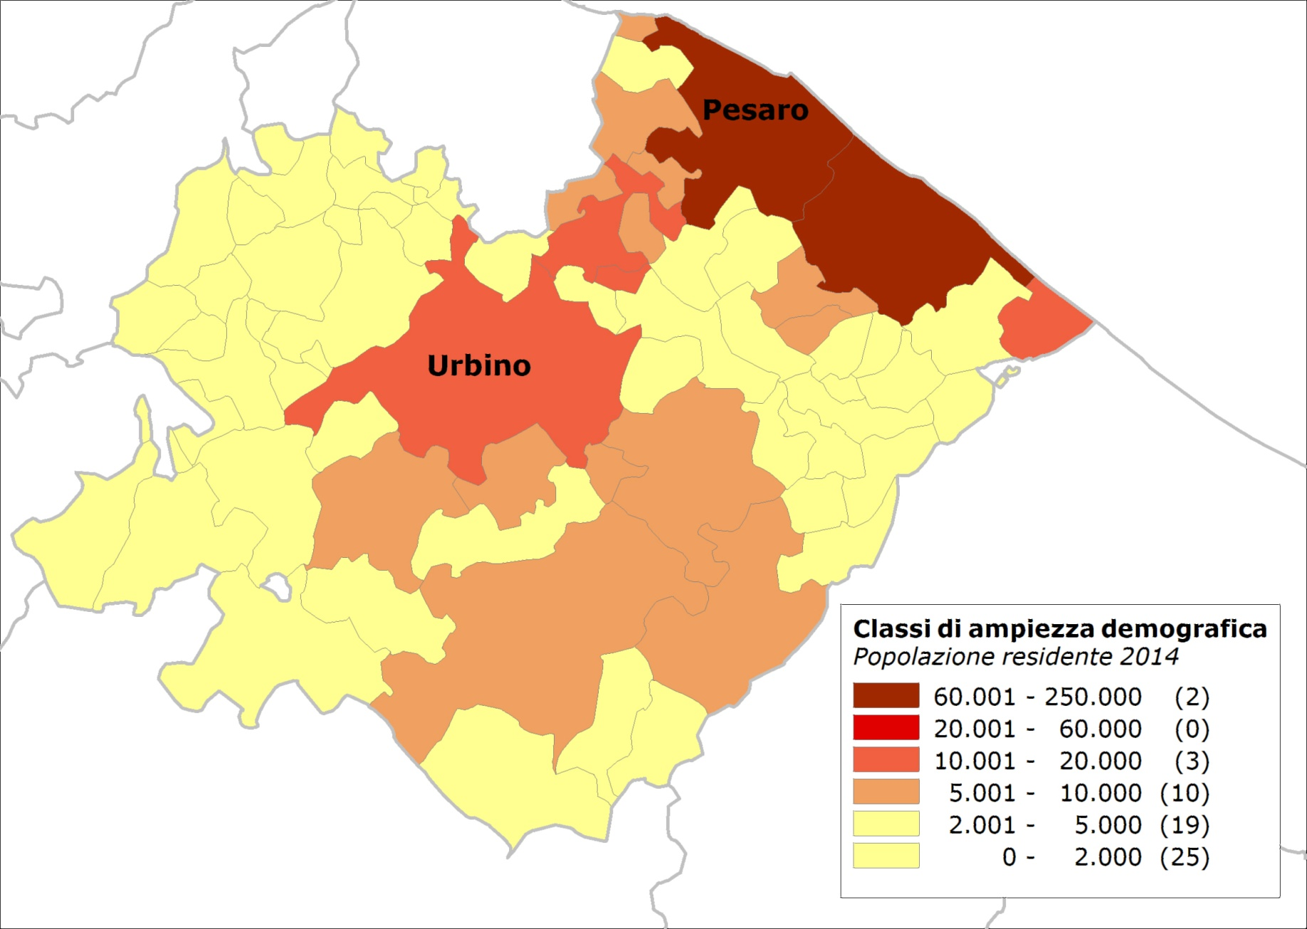
I comuni della provincia di Pesaro

Slide 2
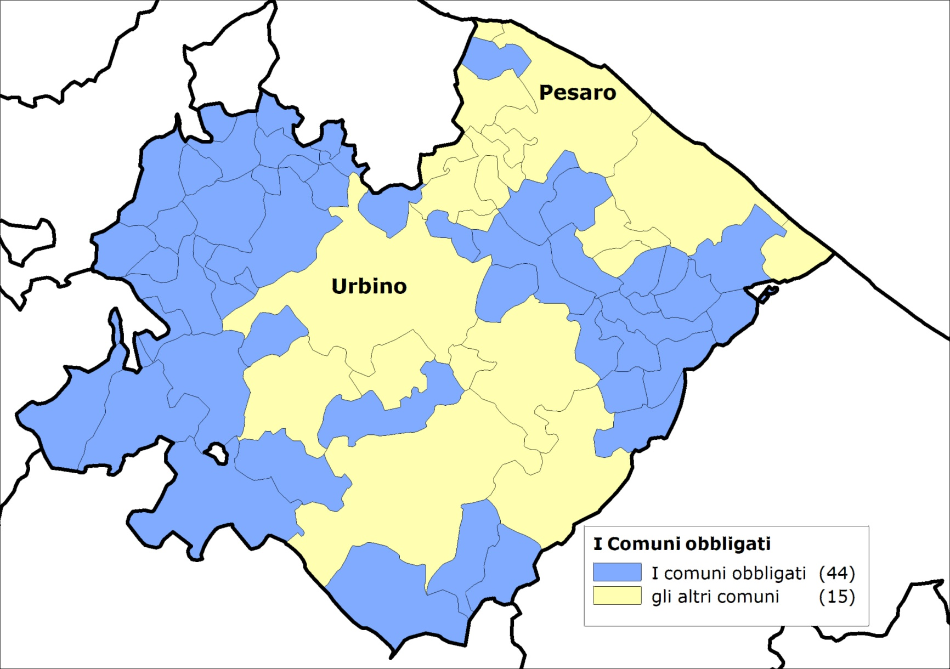
I comuni obbligati a normativa vigente
?
?
16
3
?

Slide 3
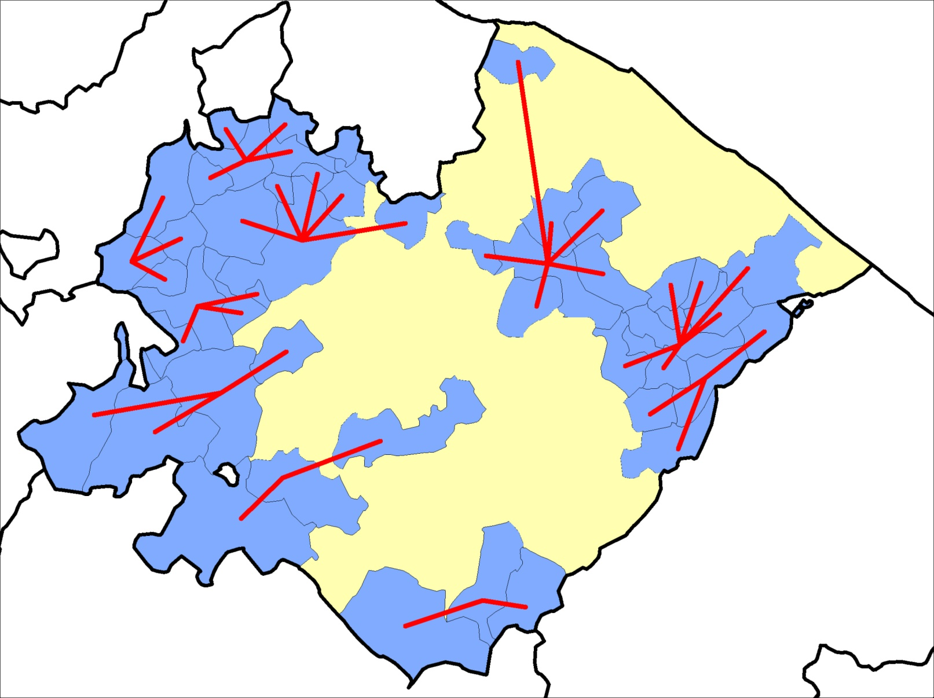
Ipotesi a normativa vigente

Slide 4
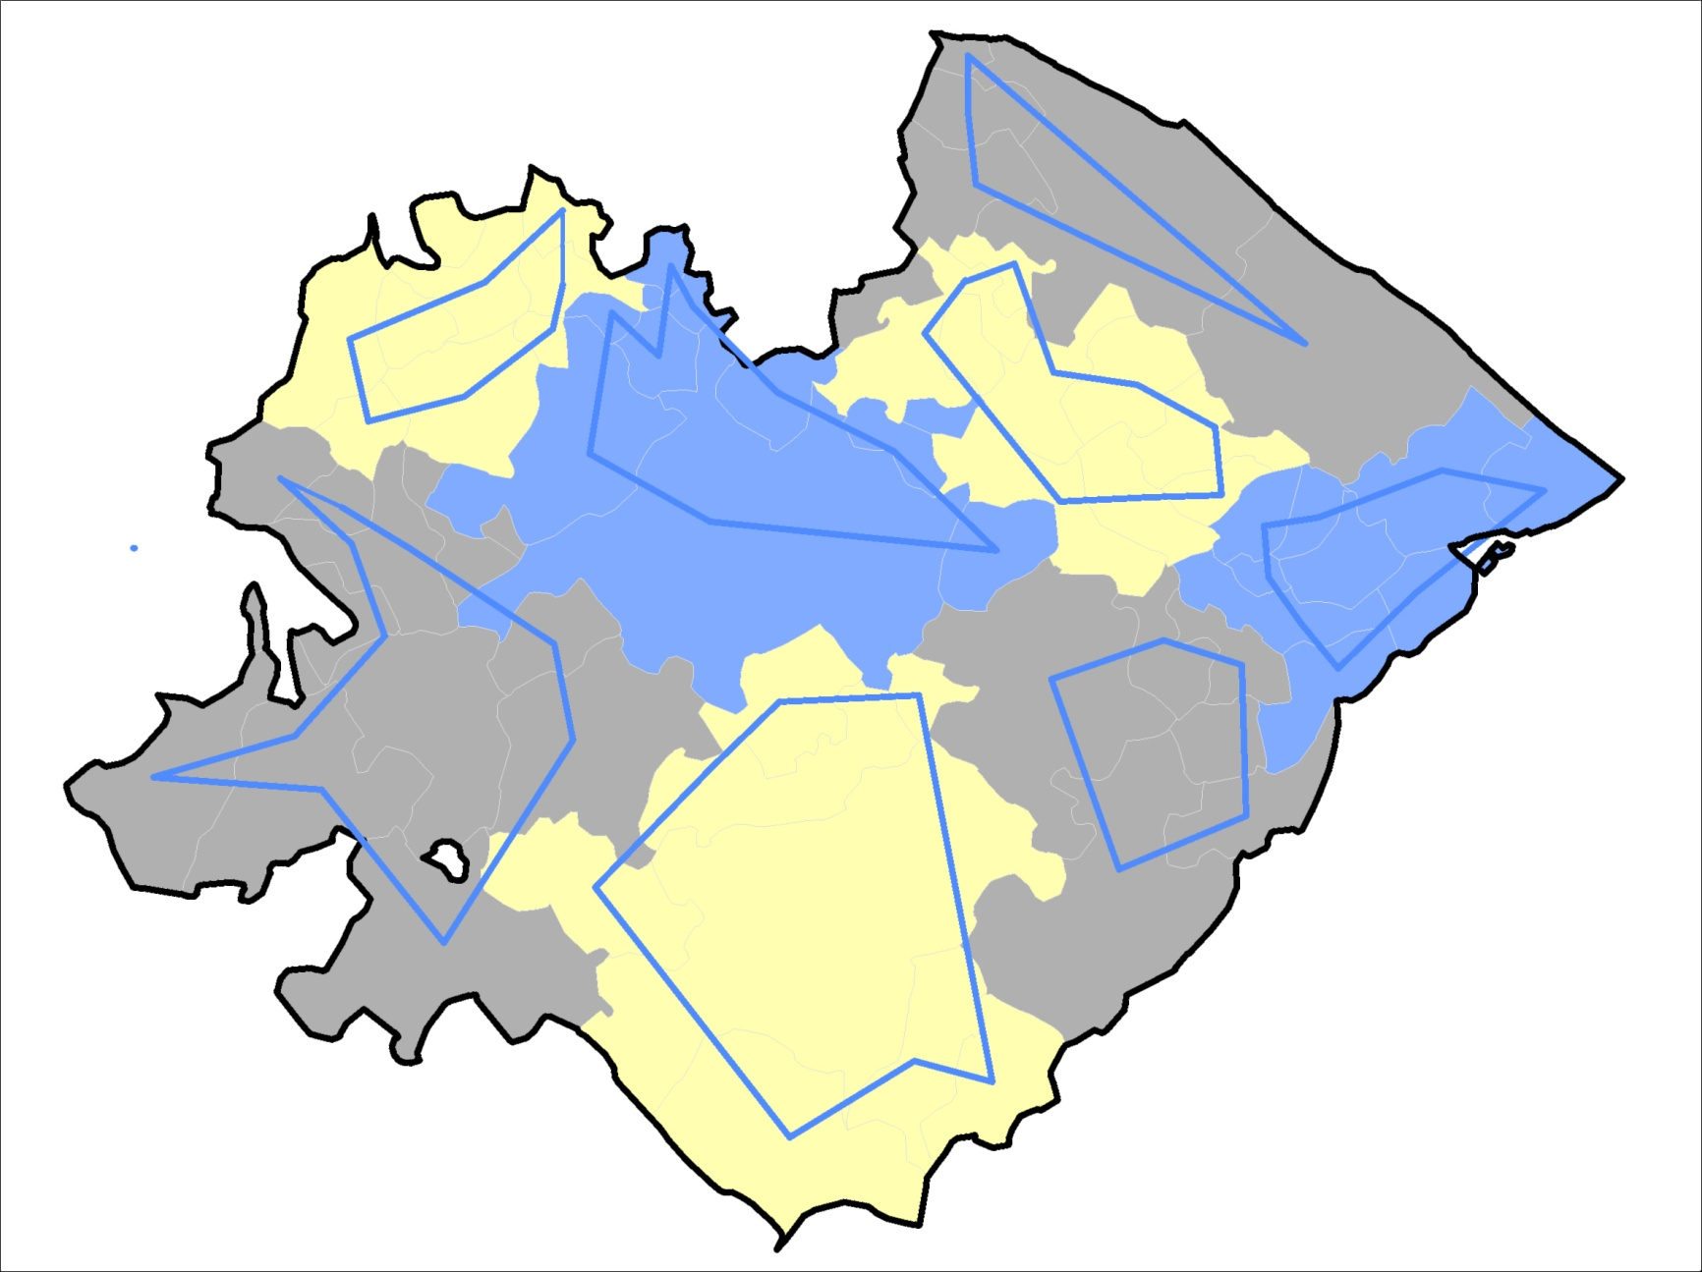
Ipotesi a normativa variata per aree omogenee

